Slide 1





新拓电子LKS_BLDC调试指南
Suntop_HZ_Office
Author: Dutch
Review: Arthur/Jensen
Version: V_1.03 Date: 2024/12/24

Slide 2


CONTENTS
目 录
硬件部分
软件部分
调试流程
错误分析

Slide 3


硬件部分
器件选型
产品框图
方案特点
硬件设计

Slide 4


器件选型
方案特点
MCU：凌鸥LKS32MC074D(O)F6Q8，QFN40
MOS：龙夏LR015N11ST10，110V，372A，1.3mΩ
DC-DC：LKS620，Vin:20-265V ,Vo：15V
低速ADC/高速CMP双模式控制方式
重载启动
超低速稳定运行
IPD六脉冲定位法，启动无噪音，适合凸极率较好的电机
硬件CMP联动MCPWM做过流保护
堵转重启/正反转切换等周边功能齐全
集成度高，电路精简
应用领域：电动工具/园林工具/户外低压水泵
凌鸥创芯官网：南京凌鸥创芯电子有限公司
龙夏官网：福建龙夏电子科技有限公司
视频介绍/调试视频教程：待补充

Slide 5
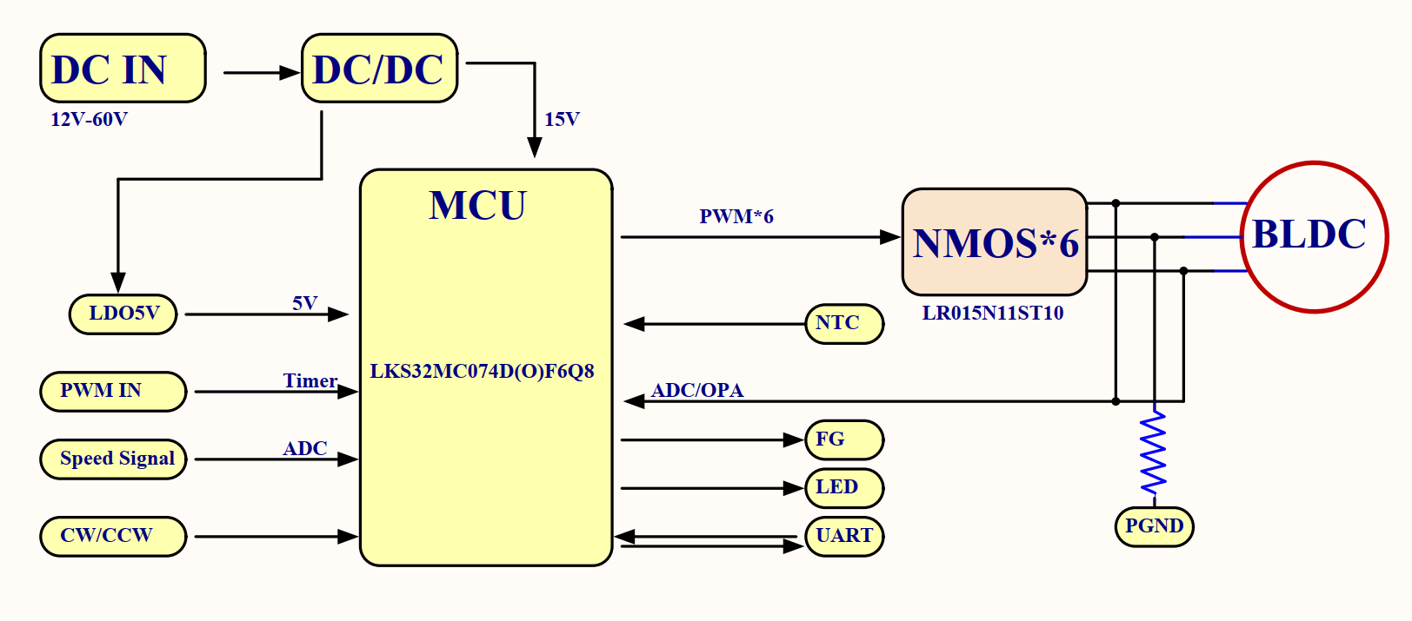
产品框图

Slide 6
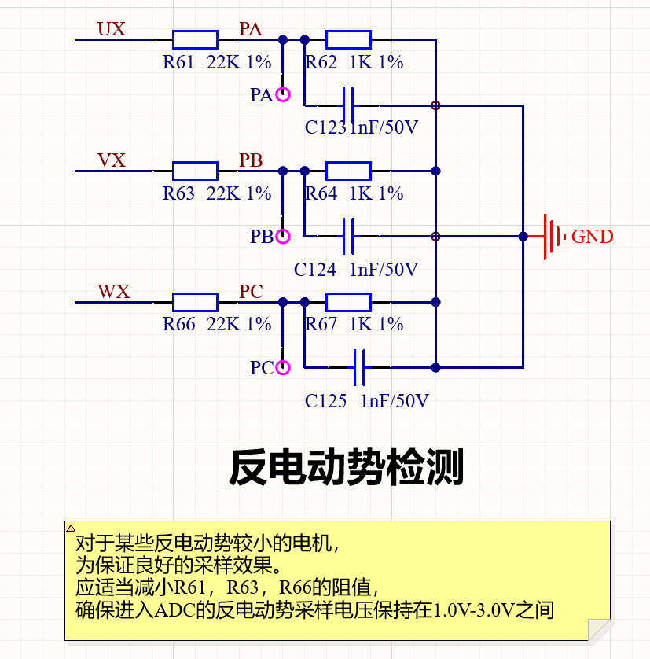
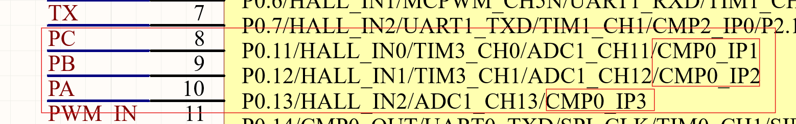
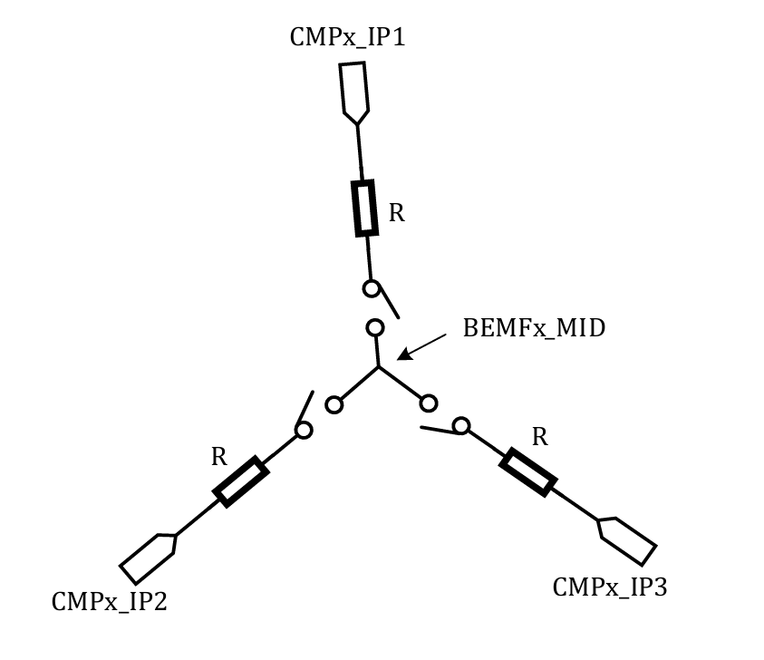
硬件设计一：反电动势检测

Slide 7
硬件设计一：反电动势检测
1，需说明的是，两个比较器负输入端的BEMFx_MID 信号，是对比较器正输入端信号CMPx_IP1/ CMPx_IP2/ CMPx_IP3 信号的平均，具体连接方式见上图。其中电阻R=8.2k 欧，图中的开关只有在比较器负输入端信号选择为BEMFx_MID之后才会导通，否则开关都处于断开状态。
2， BEMFx_MID 主要用于 BLDC 方波模式控制时，虚拟电机相线中心点电压，用于反电势过零点检测。三个相线分压后，分别接 CMPx_IP1、CMPx_IP2、CMPx_IP3，MCU 控制比较器负端选择 BEMFx_MID，比较器正端的多路选择器以分时复用的方式分别选择 CMPx_IP1、CMPx_IP2、 CMPx_IP3，就可以比较出反电势过零点。实际应用中推荐使用CMP0用于反电动势检测
3，考虑到某些电机反电动势较小，设计时应当合理配置反电动势分压电阻使得进入IO口的反电动势信号能被ADC采集到。
4，电机从低速进入高速时，通过设置合理的速度阈值可从ADC模式进入CMP模式达到更高转速。

Slide 8

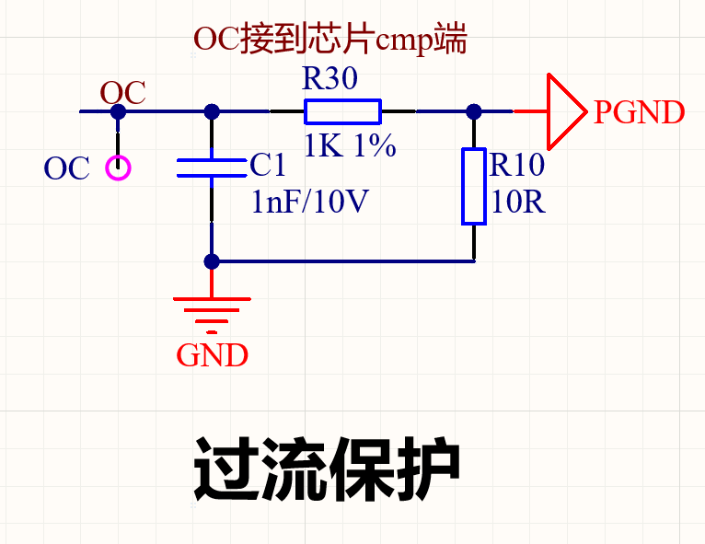
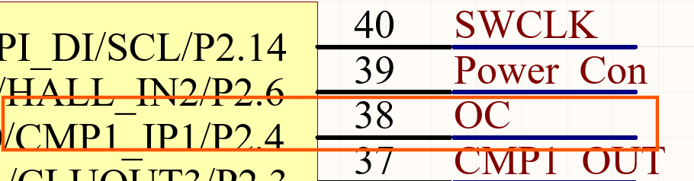
硬件设计二：过流检测A方案

Slide 9
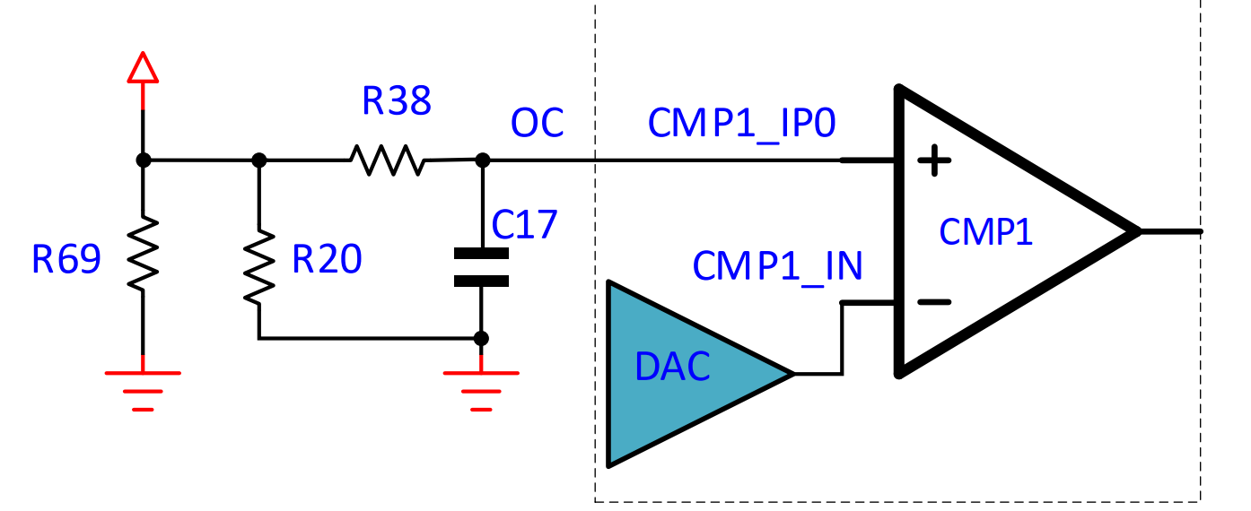
硬件设计二：过流检测A方案
过流检测逻辑结构图
1，如上图逻辑结构图所示，R69为采样电阻，电流信号经过R38限流接入CMP1_IP0，DAC输出接入CMP1_IN，当OC信号阈值超过DAC所设置的电流阈值时触发CMP翻转，联动MCPWM关停输出。实际应用如上图左图所示。
2，在电动工具/园林工具等大电流应用场景中，由于阻值过大的采样电阻发热量较大，甚至会烧坏采样电阻，实际应用中一般采用1mΩ，0.5mΩ甚至更小的采样电阻。但是过小的采样电阻采样出的电流信号也很小，因此本方案中做了第二种过流检测方案。

Slide 10
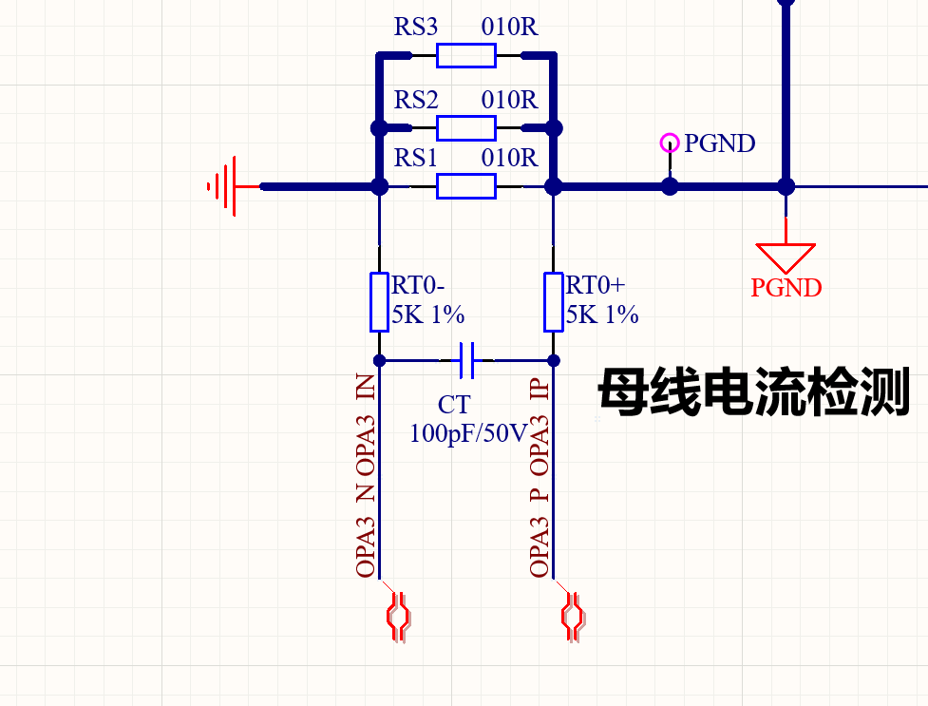
硬件设计二：过流检测B方案
1，如图所示，在大电流应用中，可以采取（RS1/RS2/RS3）双电阻/三电阻并联的方法跑大电流，减小散热压力。
2，采样完的电流信号经过OPA3放大，放大后的OPA输出同样接入到CMP1_IP1，也可实现硬件过流检测。另外放大后的OPA信号可通过P2.7引脚输出用于功能验证。
3，值得注意的是，由于OPA共模信号的存在，在母线电流为零时，OPA也会输出电压信号，因此在设置DAC过流阈值时，程序会主动消除这部分误差。
4，关于采样电阻的选型，一般推荐低温漂合金型采样电阻。

Slide 11
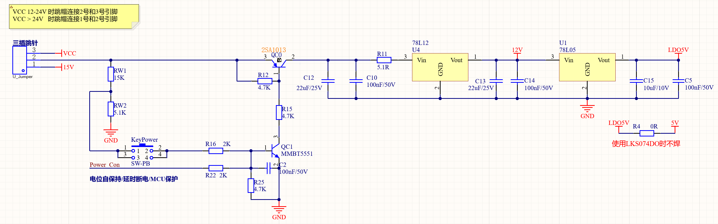
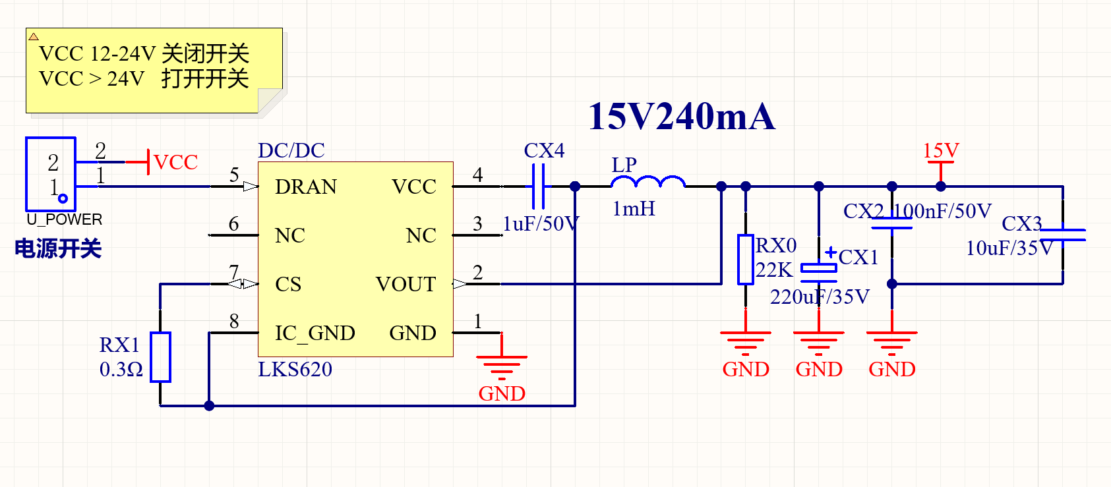
硬件设计三：电源
1，开发板兼容12V-60V工作，当VCC处于12-24V时使用7812和7805为MCU预驱和MCU供电，大于24V时使用LKS620供电。
2，考虑到工具类应用中的延时断电/按键开关机功能，通过MCU （P2.6）Power_Con 实现电源控制。

Slide 12
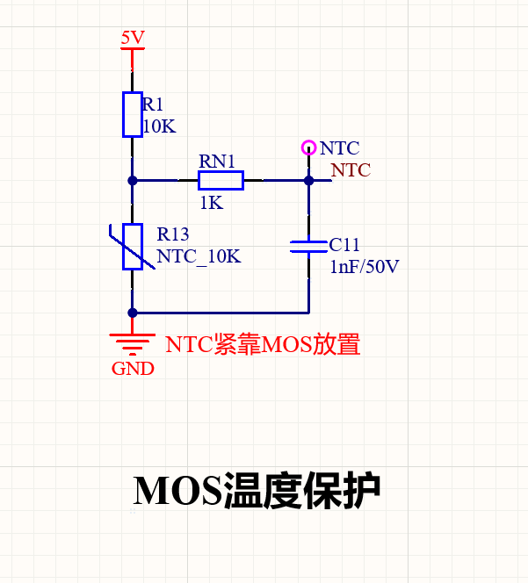
硬件设计四：温度保护
实际应用中，一般的过温阈值在80℃-105 ℃ 之间，
选择的NTC电阻应在这个区间内阻值变化明显，
推荐B值较大的NTC电阻。

Slide 13
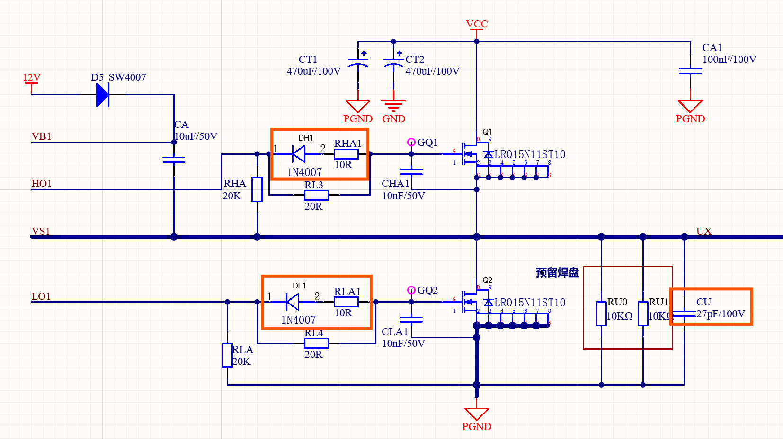
硬件设计五：功率驱动电路
1，如图所示，一般推荐在MOS管的栅极处增加反向二极管加快MOS关断速度。
2，如图中CU电容可以滤除支路中的高频杂波，有利于过EMC认证，一般推荐电容值小于100pF，可根据实际应用取舍。
U相功率驱动电路

Slide 14
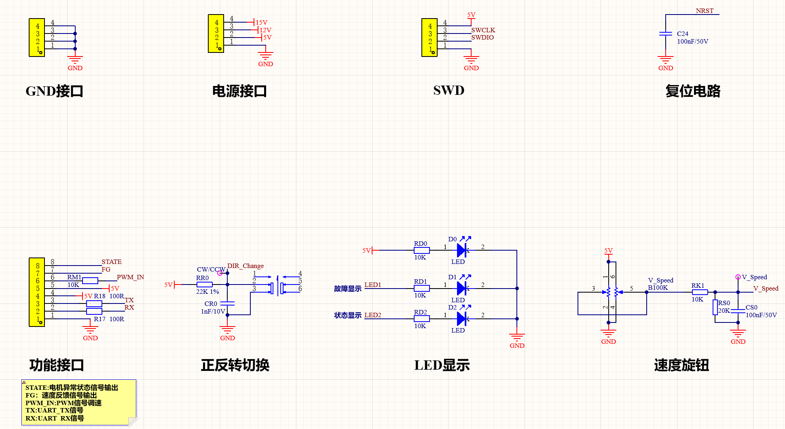
硬件设计六：周边功能电路

Slide 15
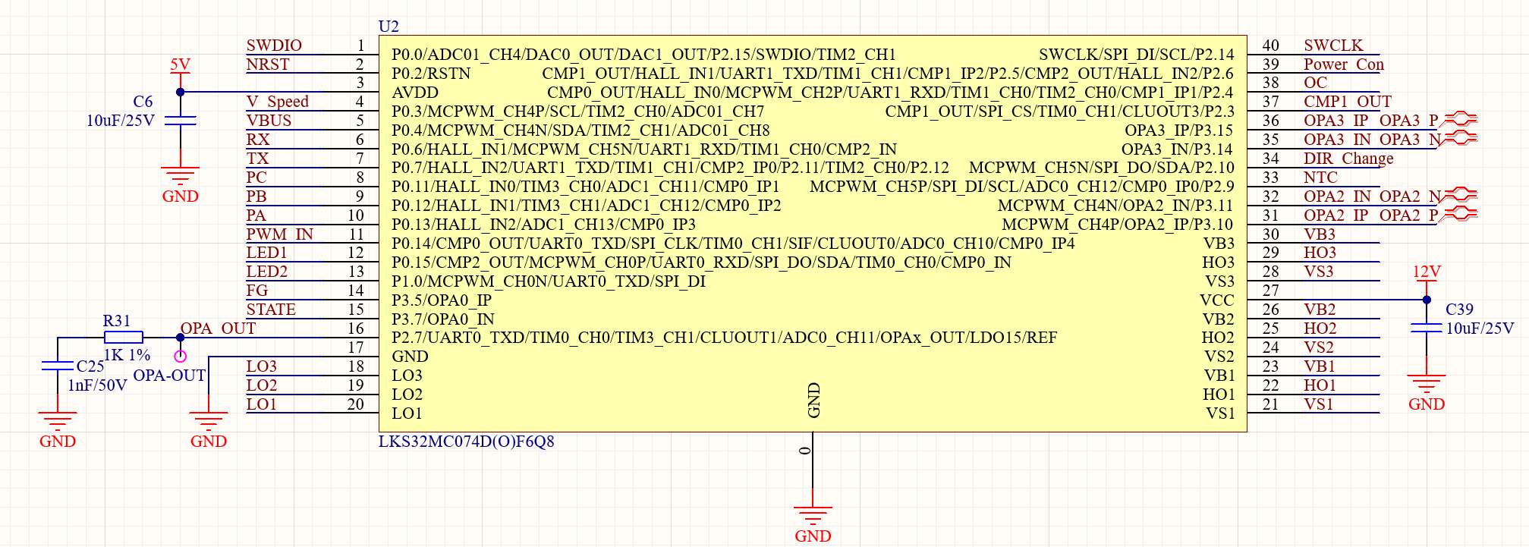
硬件设计七：MCU IO配置

Slide 16
BLDC原理图
双击图片可查看原版高清PDF文件

Slide 17

软件部分
外设配置
功能介绍
参数调整
周边功能

Slide 18
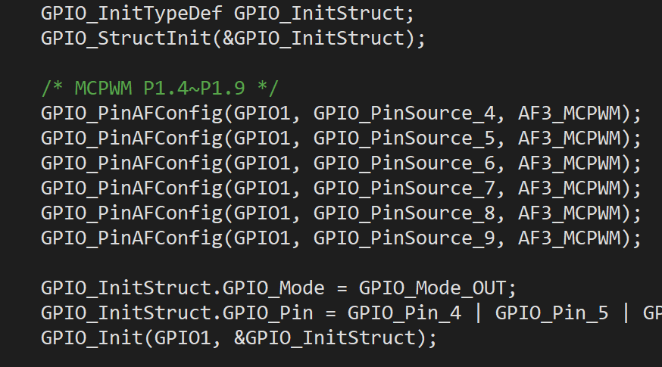
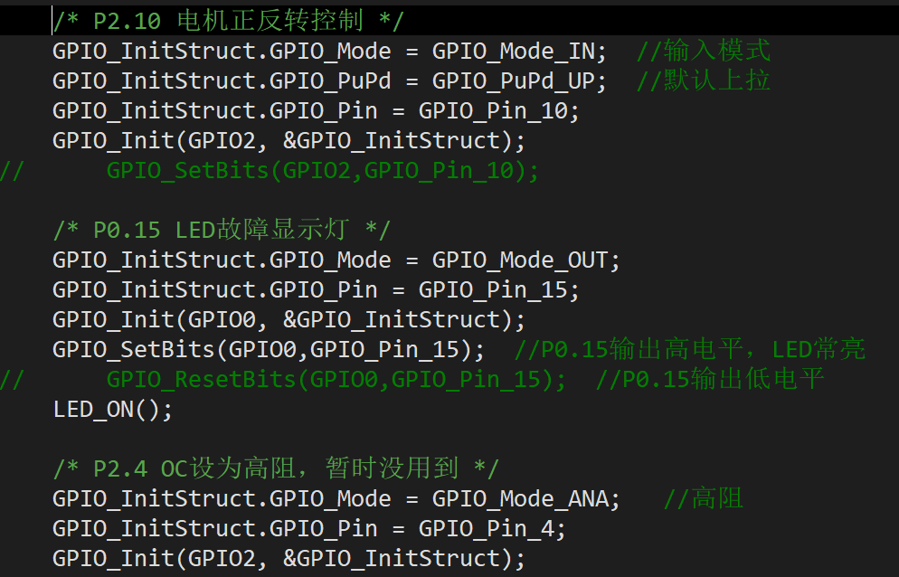
外设配置一：GPIO
1，GPIO 初始化时 MCPWM P1.4~P1.9 必须设置为输出状态且复用成 AF3_MCPWM 功能。
MCPWM配置不需要改动，同系列MCU的MCPWM输出脚是固定的，其他IO脚可根据实际应用进行配置。
2，如果需要使用OC脚位做过流保护，需要把OC脚位的GPIO初始化配置注释掉，另外CMP1正端需接入OC引脚的CMP1_IP1。

Slide 19
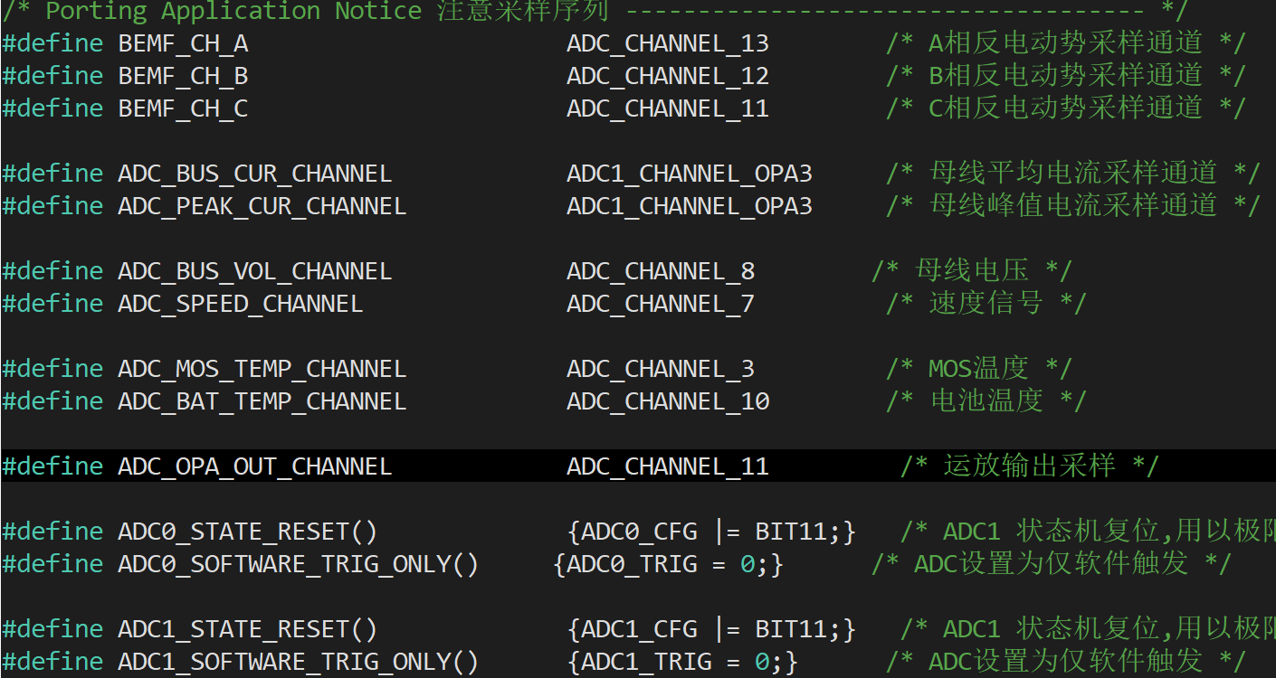
外设配置二：ADC
1，无感方波程序中， ADC 采用单段模式， 使用 MCPWM T0 事件触发 ADC 采样， 数据左对齐， 默认参考电平 3.6V， 即 3.6V 对应 32767。具体配置参考 ADC0_init()， ADC 模块使用说明参看《LKS07x 库函数使用手册》 。
2， ADC 采样通道的配置需要在 hardware_config.h 头文件里面将对应通道修改成和硬件一致。 默认 ADC 采样通道如下图所示。

Slide 20
外设配置二：ADC
关于母线电压采样，同时 MC_Parameter.h 中， 需要设置分压比例。
母线电压的采样值通过mBLDC_CtrProc.nBUS_Vol_ADC保存，转换成实际母线电压的计算公式为：
母线电压VCC=（（mBLDC_CtrProc.nBUS_Vol_ADC）/16/2047）*3.6*（ VOLTAGE_SHUNT_RATIO ）

Slide 21
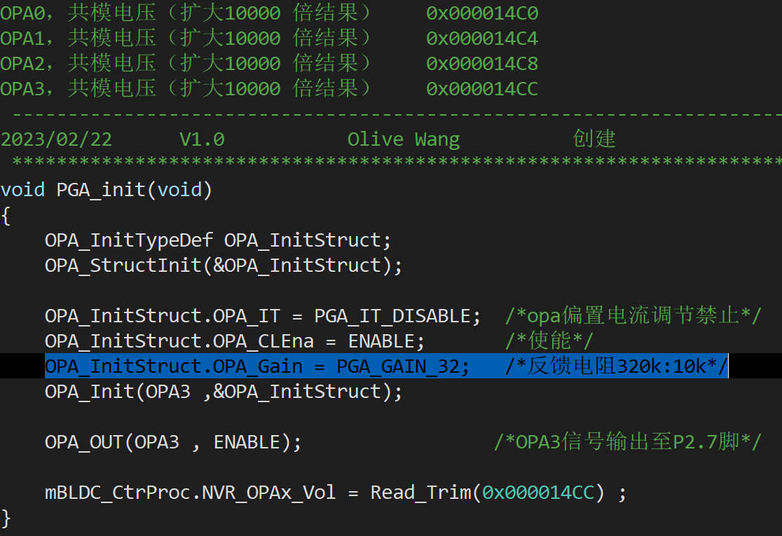
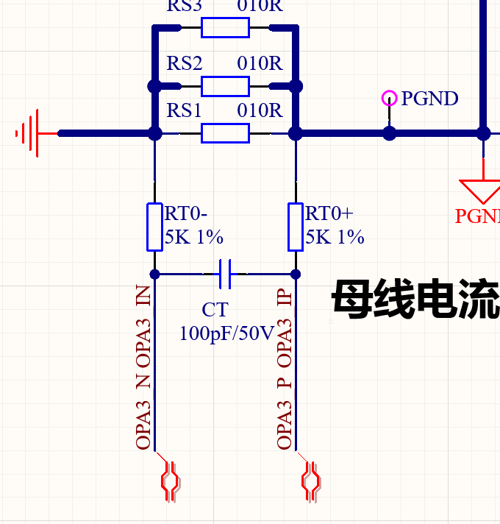
外设配置三：PGA（OPA）

Slide 22
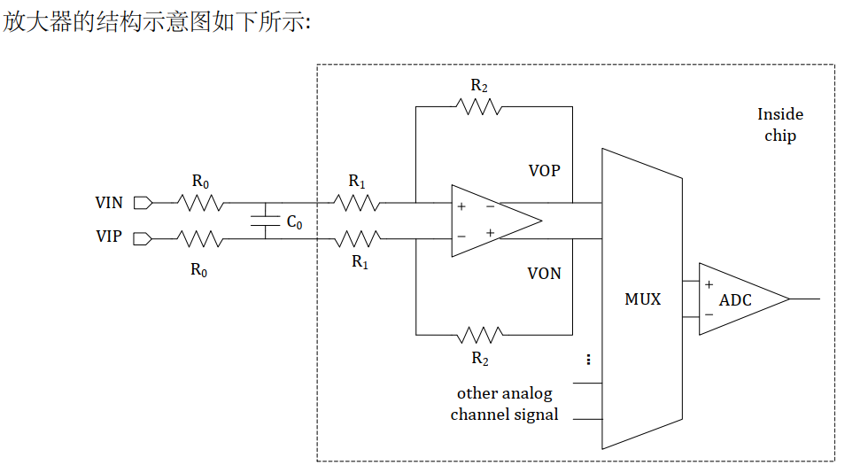
外设配置三：PGA（OPA）
1，如左结构图所示，图中两个 R0 是片外需放置的电阻，阻值必须相等，最终的放大倍数为 R2/(R1+R0)。
2，程序中配置的是R2/R1的比值（320K/10K），
如上图OPA3外挂的RT0=5KΩ，实际的放大倍数为
320/（10+5）=21.33
1，需注意的是，在进行电机空载调试时，电机工作的电流一般较小，可以配置为最大放大倍数方便调试。带载调试时可以适当缩小放大倍数。
2，放大后的电压信号不宜太大，否则会超出ADC的采样范围。

Slide 23
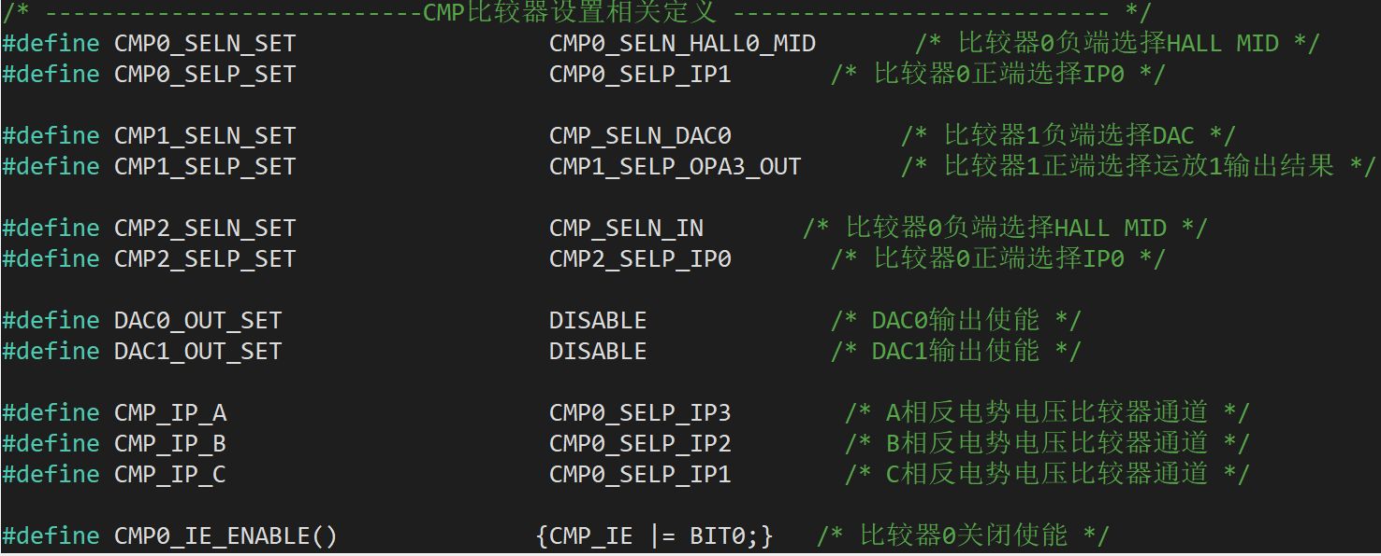
外设配置四：CMP0
1，程序中使用CMP0用作过零点检测， CMP0中的反电动势通道应与实际应用一致，考虑到电机低速下会运行在ADC模式，采集反电动势的IO口必须同时具备ADC和CMP功能，因此只推荐使用CMP0_IP1, CMP0_IP2 ,CMP0_IP3这三个通道。
2，CMP1用做过流检测，当使用OC脚作为过流信号输入时，CMP1正端应选择 CMP1_IP1。

Slide 24
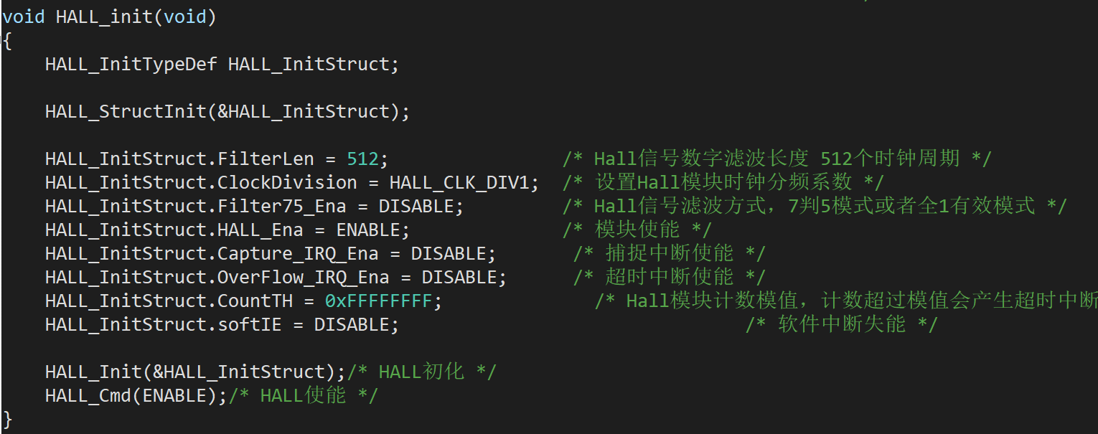
外设配置五：HALL
为了节省MCU定时器资源，程序中使用HALL模块作为定时器使用，用于记录换相时间。HALL初始化配置禁止修改。

Slide 25
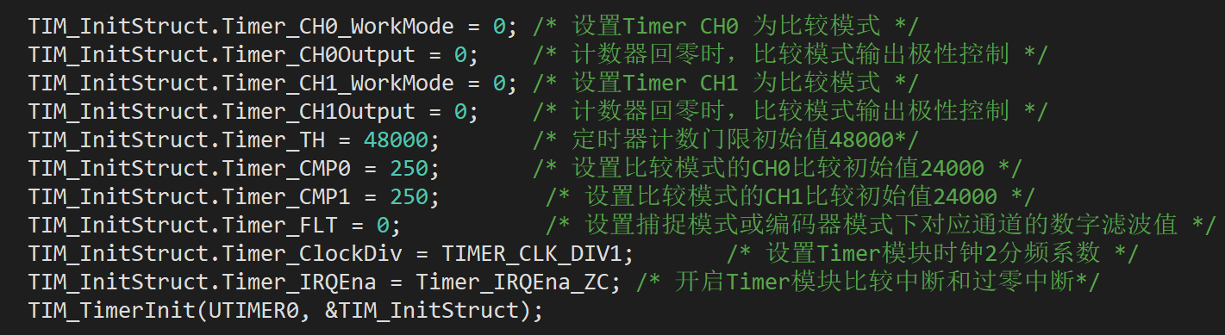
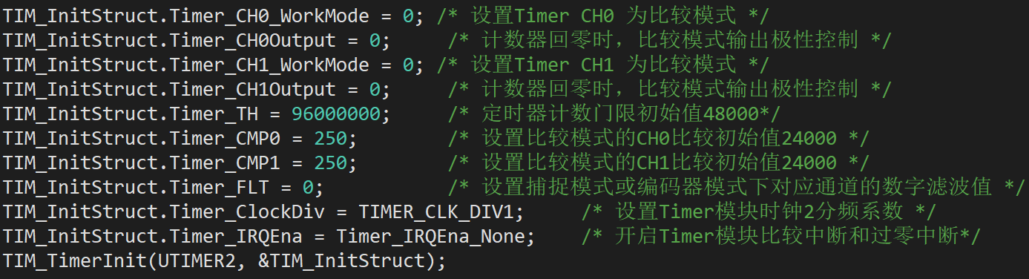
外设配置六： TIMER 0/TIMER2
1，程序中使用TIMER0产生0.5ms的时基，用于不同的函数功能执行时产生不同的时间片。
2，程序中使用TIMER2用于电机速度测量。

Slide 26

调试流程
参数说明
启动调试
速度调试
周边功能

Slide 27
调试流程图

Slide 28
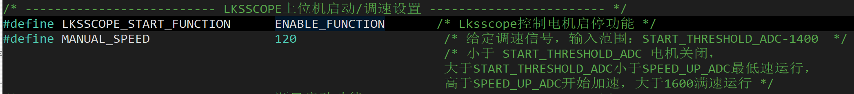
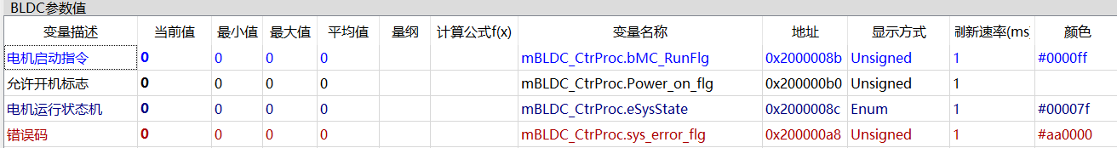
启动方式选择
1，初次电机调试一般推荐使用 LKS-SCOPE 启动，方便调试，电机能百分百启动后，可以改为电位器启动。
2，MANUAL_SPEED 具体调速方法查看图中注释。

Slide 29
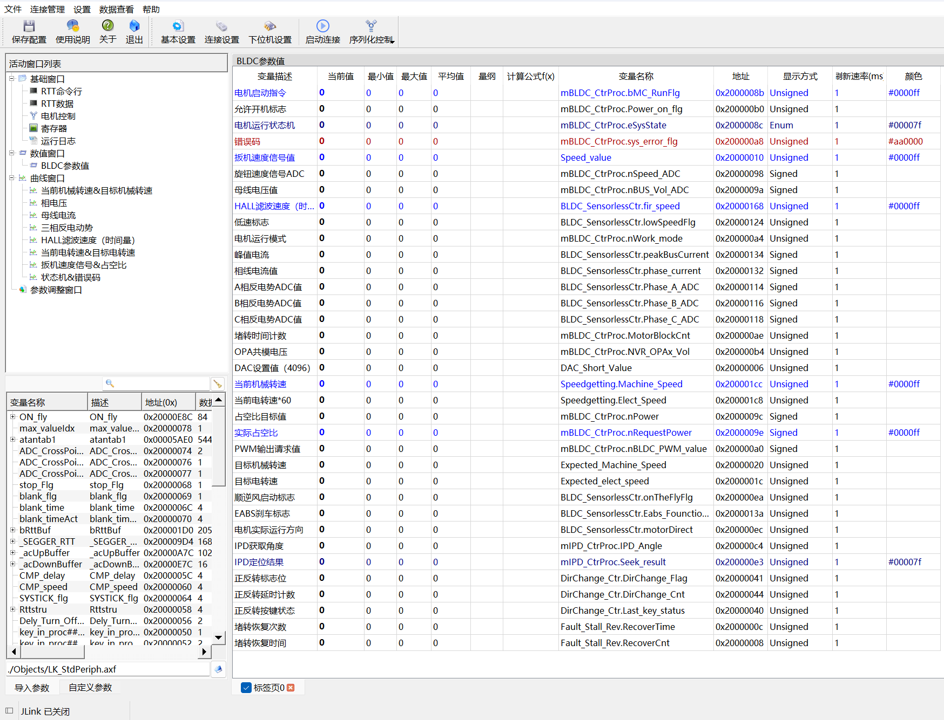
上位机变量读取
1，推荐使用最新版 LKS_SCOPE V1.3.8 读取相关变量。该上位机的使用方法可观看 哔哩哔哩 凌鸥创芯 发布的视频教程。
2，JLINK连接到MCU后，点击“启动连接”，之后相对应的变量将会变化。

Slide 30
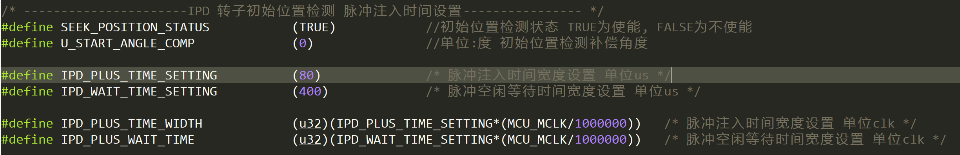
启动调试一：IPD初始位置检测
初始位置检测参数中主要调整的是 IPD_PLUS_TIME_SETTING和IPD_WAIT_TIME_SETTING，其他参数一般不需要调整。
IPD_PLUS_TIME_SETTING控制的是定位脉冲注入的时间宽度，注入时间越长，定位效果越好，
不建议太大，太大可能会触发硬件过流并且会引入噪声。
IPD_WAIT_TIME_SETTING控制的是定位脉冲电流在线圈中消散的时间。
一般来说，增大IPD_PLUS_TIME_SETTING 时也应适当增大IPD_WAIT_TIME_SETTING 。

Slide 31
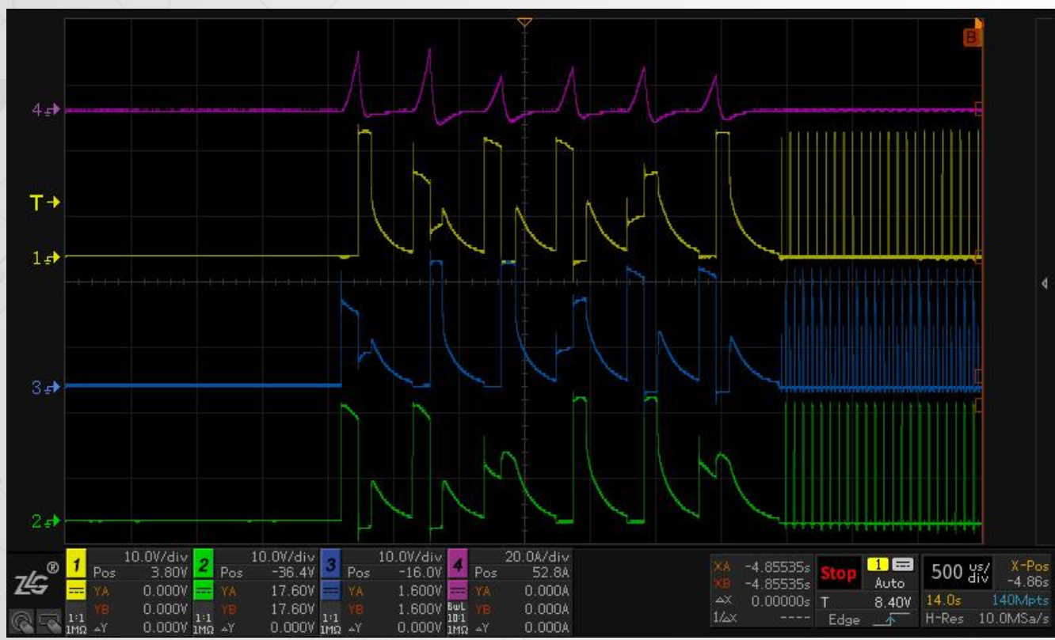
定位脉冲
一般来说，良好的定位脉冲波形应如下图所示，波形幅值相差越大表示定位效果越好，可用电流钳抓出波形进行比较

Slide 32
定位检验
如何确定每次的定位都是准确的？
IPD获取到的转子位置保存在mIPD_CtrProc.Seek_result，正常情况下，该变量的结果为1-6，可通过LKS_SCOPE读出变量。
调试方法：理论上来说，电机在相同位置启动后IPD获取到的定位结果是一样的。每次启动前将电机旋转到同一位置，记录下多次启动后mIPD_CtrProc.Seek_result的结果，观察是否一致。如不一致，可以增大IPD_PLUS_TIME_SETTING增强定位效果。

Slide 33
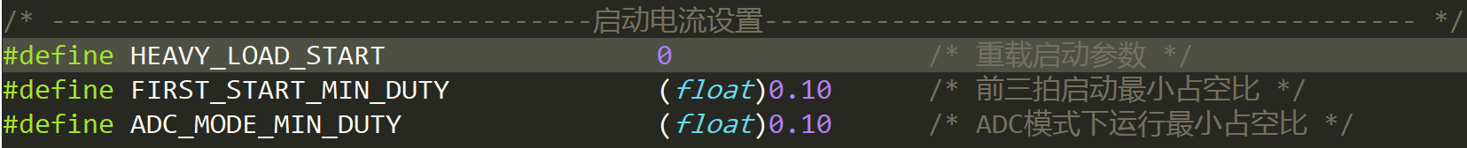
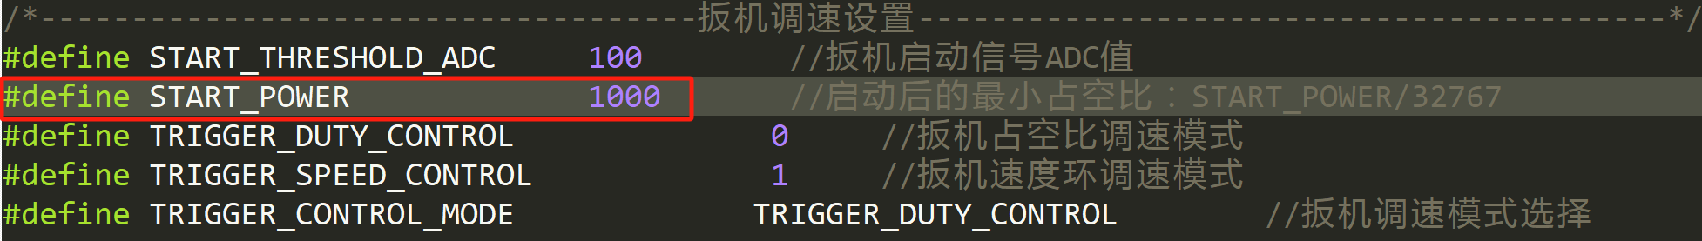
启动电流
START_POWER 是进入到电位器调速模式下PWM输出基础值，
启动电流大小控制主要还是由FIRST_START_MIN_DUTY和ADC_MODE_MIN_DUTY 控制。

Slide 34
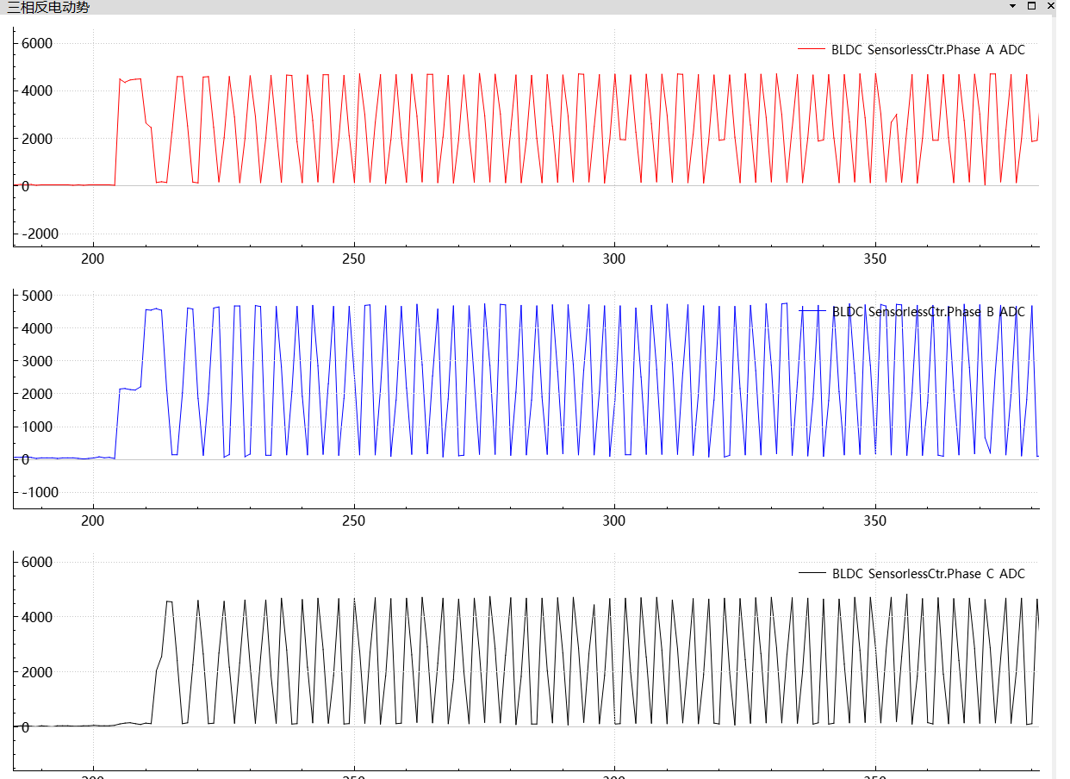
反电动势校验
1，一般反电动势波形推荐使用示波器观看，上位机抓出来的波形只用作参考。
2，电机停机时，三相反电动势近乎相等且非常小，电机启动后三相反动势接近梯形波。

Slide 35
反电动势调节
1，由于电机种类和工艺等其他原因，测量出来的反电动势可能并不是完美的梯形波，梯形波的双肩波形可能不对称或有其他异常，可以适当降低 BLDC_SensorlessCtr.halfVol_cof 使得换相更容易。
2，BLDC_SensorlessCtr.ADC_valueH_thd 是换相门槛设置， 具体数值为 0.1*母线电压。 当悬空相反电势电压在 1/2 母线
电压上下波动超过换相门槛阈值， 则程序会执行换相。 如果运行不流畅， 可以根据实测结果调整。
BLDC_SensorlessCtr.ADC_valueH_thd 换相阈值， 上面两个参数一般不需要改动。
3，在某些异常情况下，电机在ADC模式下可正常运行，当电机高速切入CMP模式后，电机会卡顿甚至失步堵转，可能是因为切入CMP模式后换相速度太快，可以适当提高 BLDC_SensorlessCtr.halfVol_cof 观察故障是否消失。

Slide 36
提前换相调节
1，比较器模式下可以调节这两个换相时间， 负值表示提前换相，正值表示延后换相。
2，提前换相可在一定范围内提高电机的最高转速，延后换相可在一定范围内提高电机的最大扭矩。
3，由于电机种类和工艺等其他原因，测量出来的相电压可能并不是完美的梯形波，梯形波的双肩可能不对称，在CMP模式下可调整这两个参数直到波形对称。

Slide 37
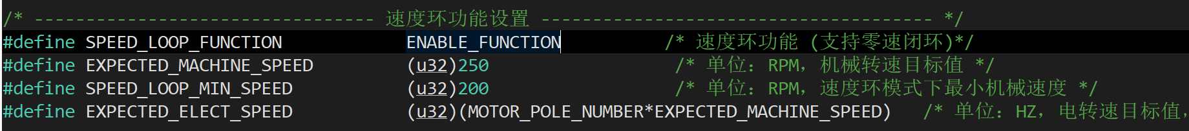
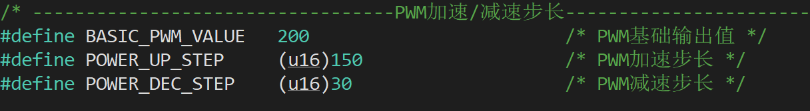
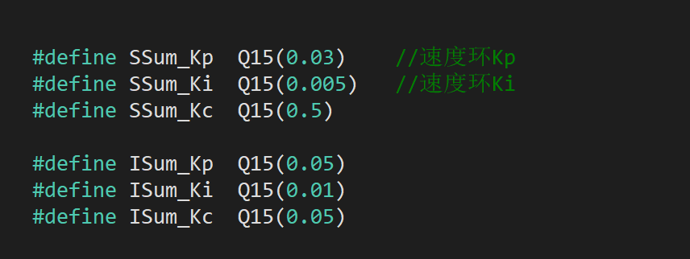
功能调试一：速度环
1，速度环使用的是PI调节器实现，如图所示打开速度环功能后，输入目标机械转速即可。
2，鉴于不同应用对速度的加速度有不同要求，一般推荐微调PWM的加减速步进值，也可在速度环中调整Kp，Ki

Slide 38
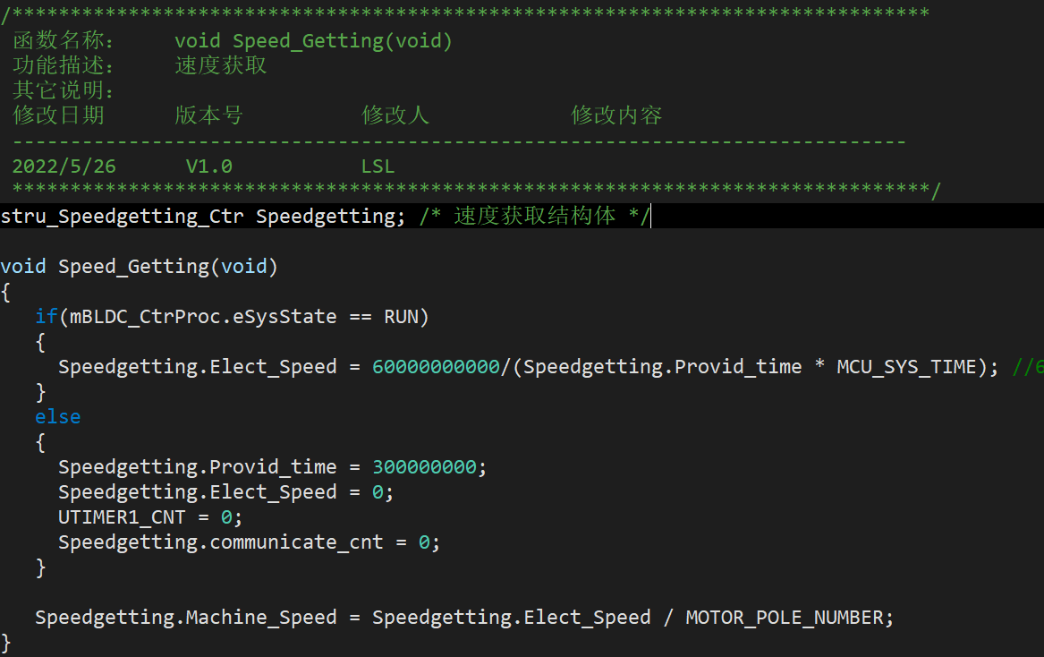
功能调试一：速度环-转速测量
测量原理：使用 TIMER2 测量程序换相6拍所需要的时间，以此求出电频率，最后再求出机械转速。结果保存在Speedgetting.Machine_Speed，可通过上位机读出该变量的值。
由于转速测量必须用到电机的极对数，务必填入正确的电机极对数，否则电机进入速度环后会工作异常。

Slide 39
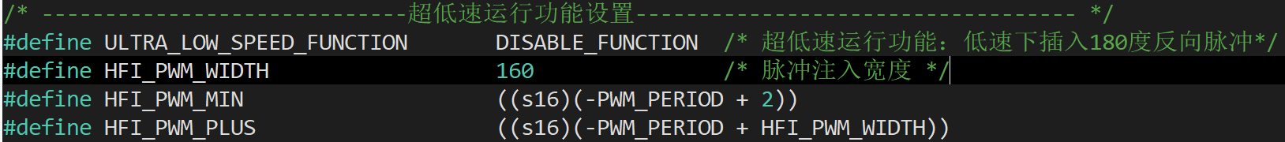
功能调试二：超低速运行功能
1，超低速运行时将会在PWM中插入反向脉冲减小电流实现超低速运行。脉冲注入宽度（HFI_PWM_WIDTH）越大,低速效果越好。
2，由于程序运行在无感模式下，电机不能无限低速，否则反电动势过小会导致启动失败。具体能实现的超低速效果因电机而异， 例如，某车载风机测试能实现的最低速约为114RPM。
3，该功能的另一个作用在于某些应用场景下，电机启动时不允许有太大的过冲电流，该功能开启后可以有效减小过冲电流。

Slide 40
功能调试三：ADC+CMP双模式控制
1，程序中使用BLDC_SensorlessCtr.fir_speed代表电机速度参考量，本质是个时间量，类似于完成一个机械周期所需要的时间，电机转速越快， BLDC_SensorlessCtr.fir_speed 值越小。
当 BLDC_SensorlessCtr.fir_speed 小于 WORK_MODE_THRESHLD 时，电机将从ADC模式进入比较器模式，达到更高转速。当BLDC_SensorlessCtr.fir_speed 大于 QUIT_CMP_THRESHLD时，电机将退出比较器模式进入ADC模式。
2，在ADC模式下，电机最大只能跑到75%占空比，只有在CMP模式下才能跑到100%占空比。
重点：如何确定 WORK_MODE_THRESHLD 和 QUIT_CMP_THRESHLD 的大小？
答：在初步调试时，可以将WORK_MODE_THRESHLD 设置为5000， QUIT_CMP_THRESHLD设置为1000000，确保电机当前一定运行在ADC模式，当需要电机上升到某速度值时进入CMP模式，读出当前BLDC_SensorlessCtr.fir_speed 的大小，假设值为 X，为了确保电机顺利进入到CMP 模式， WORK_MODE_THRESHLD 可以设置为 （X-5000）。
当需要电机降低到某速度值时退出CMP模式，读出当前 BLDC_SensorlessCtr.fir_speed 的大小，假设值为Y， QUIT_CMP_THRESHLD可设置为 （Y+5000）。

Slide 41
功能调试四：重载启动
1，通过增大电机启动时前三拍的输出占空比来实现重载启动。
2，当 HEAVY_LOAD_START = 0 时表示关闭重载启动， HEAVY_LOAD_START 值越大，启动电流越大，重载启动效果越好。
2，同时也可以增大 FIRST_START_MIN_DUTY，调试时应合理增大，启动电流太大可能会触发过流检测。

Slide 42
功能调试五：恒流输出
1，根据实际需要，设置恒流输出的最大电流值或者关闭该功能。
2，当工作电流超过设置的最大值时，该功能将会降低输出占空比减小工作电流。

Slide 43
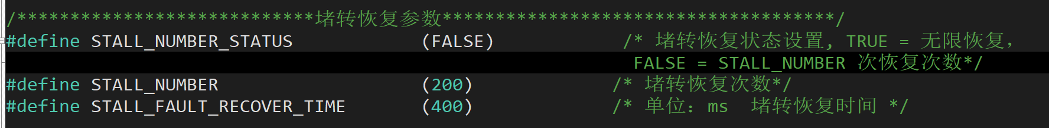
功能调试六：堵转重启
1，当STALL_NUMBER_STATUS = TRUE 时，发生堵转错误时延时 STALL_FAULT_RECOVER_TIME ms 后， 此时无限恢复重启。
2，当STALL_NUMBER_STATUS = FALSE 时，发生堵转错误时延时 STALL_FAULT_RECOVER_TIME ms 后，第一次清除堵转错误，准备第一次重启，重复 STALL_NUMBER 次，直到启动成功。如果有限次数内都启动失败，则继续保持堵转错误。

Slide 44
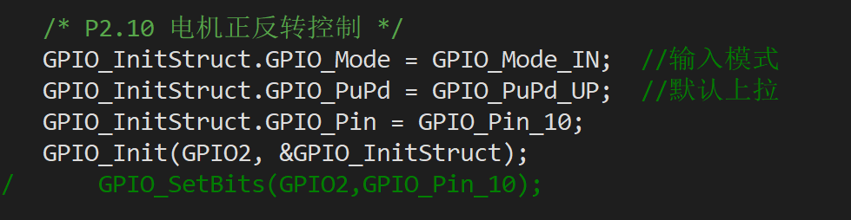
功能调试七：正反转切换
该功能的具体实现可查看该函数
void Directions_Control(void)
工作原理：正反转切换通过外部按键 （P2.10）触发，电机运行时，按键按下后电机进入EABS刹车状态，停下后切换运行方向标志位再次重启。如果电机在停机状态下按下按键，将直接切换运行方向标志位。
说明：除非有特殊要求否则不推荐在电机运行过程中切换正反转，此时切换正反转会产生较大的反电动势和刹车电流。

Slide 45
功能调试七：重叠换相
在方波控制中， MOS 管从高电平切换到低电平时， 电流会突然中断， 这可能导致电流和电压的突变， 从而产生 EMI 干扰和开关损耗。 所以采用重叠换相， 在方波信号的切换过程中引入一段时间的重叠， 使得电流在切换时逐渐减小， 然后再逐渐增加， 从而减少了电流和电压的突变。 在方波信号的切换时刻之前， 提前降低功率半导体器件的导通程度， 使得电流逐渐减小。
在低速运行时，电流连续性对转矩输出的平稳性影响更大，重叠换相能够避免转矩空档区，提高低速运行的平稳性。
在换相过程中，电机绕组中的感应电流可能会产生振荡。通过重叠换相，可以利用过渡时间消散部分振荡能量，从而实现更稳定的换相
值得注意的是
一，如果重叠时间过长，会导致绕组电流增大，从而增大铜损。
二，重叠换相需要更精确的换相检测和程序控制，当硬件Layout存在干扰影响反电动势信号时会导致换相出现异常，此时重叠换相功能将受到影响。

Slide 46
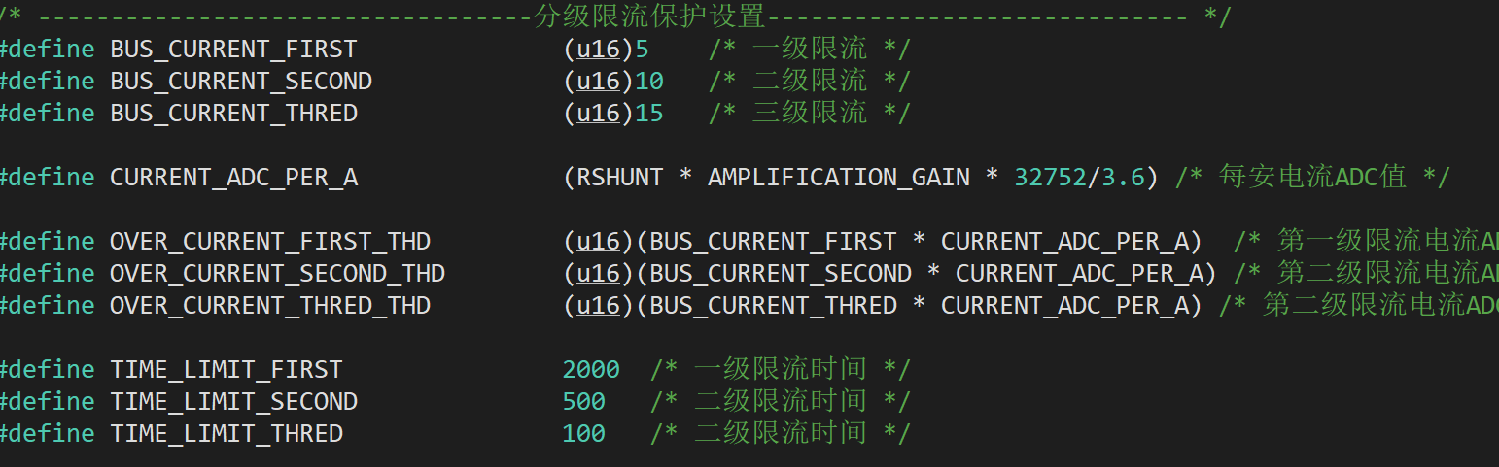
功能调试八：分级限流
在工具类应用中，经常要使用到分级限流，当工作电流超过设置的限流并超过限流时间，
将触发过载故障(OVER_LOAD_ERROR)停机，需根据实际应用场景进行合理配置。

Slide 47
备用页

Slide 48

错误分析
堵转错误
过流错误
换相错误
过欠压错误

Slide 49
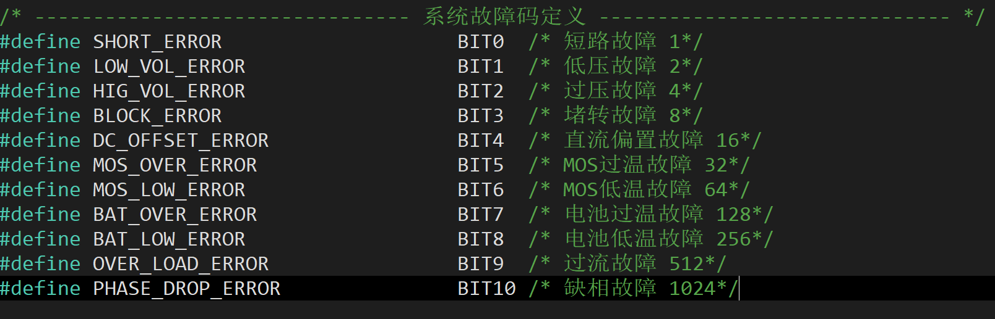
系统故障码定义
通过LKS_Scope读出mBLDC_CtrProc.sys_error_flg的值，无故障时该值为0。有故障时通过故障码查询具体故障，当电机发生多种故障时， mBLDC_CtrProc.sys_error_flg的值为多种故障码的算术和，例如同时发生过压故障和堵转故障， mBLDC_CtrProc.sys_error_flg = 12（4+8）。

Slide 50
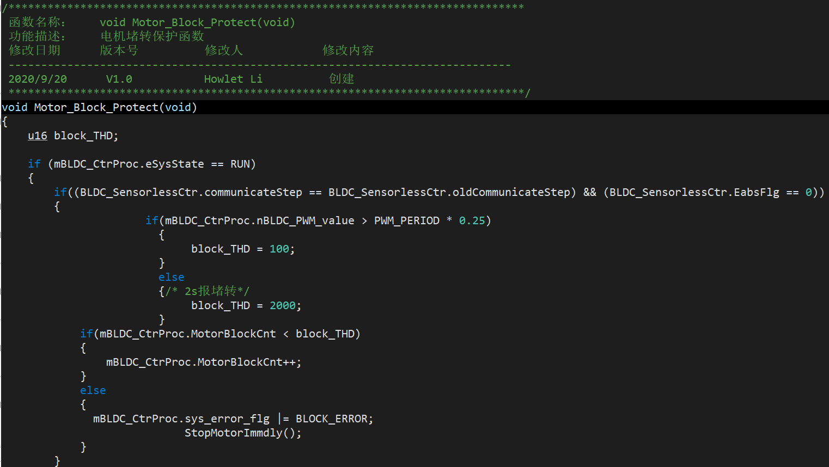
堵转错误（换相错误）

Slide 51
堵转错误（换相错误）
堵转检测原理：电机运行时当换相标志长期不发生变化表明发生堵转，当PWM输出占空比大于25%时，堵转时间超过100ms报堵转错误，否则2000ms后报堵转错误。
堵转错误原因：
1，启动电流太小。电机启动时观察电源电流的大小，与电机规格书中空载启动电流数据相比较是否差距较大
2，反电动势电压太小或者某相波形异常。反电动势电压幅值太小可能会导致无法判断出过零点导致换相失败。
当某相采样的反电动势电压与另外两相差距较大，表明采样波形异常。
3，功率器件输出波形畸变。当MOS管栅极驱动波形畸变会导致PWM输出异常造成堵转错误。

Slide 52
过流错误
过流检测原理：查看硬件部分过流检测A/B方案
过流错误原因：
过流错误主要分为两大类，假过流和真过流，以下做详细解释
假过流：表示电路中并不存在真实的大电流，可能是由其他原因触发过流检测。
电源箱上往往观察不到电流的变化，以下是可能的几个原因。
1，由于PCB Layout或其他原因，导致母线区域的干扰很大，电机启动时的电流叠加上该干扰触发过流。
2，OPA3放大倍数过大，母线电流信号经过不合理的放大后触发过流。
3，比较器负端连接的DAC输出电压设置的过小，很容易触发过流。
真过流：表示电路中确实存在真实的大电流，该大电流直接触发过流检测。
电源箱可直接观察到电源变化，以下是可能的几个原因
1，电机启动时直接报过流错误，可能是启动电流太大触发过流。
2，电机运行时工作电流过大触发过流。
3，电机堵转时电流飙升触发过流。

Slide 53
其他错误
BLDC电机调试中出现最多的是堵转错误和过流错误，其他错误这里只做简要说明
直流偏置错误原因：硬件电路存在异常或损坏，例如MOS击穿等其他原因。
过欠压错误原因：母线电压波动过大。
缺相故障原因：相线丢失或者检测阈值设置太小。

Slide 54
PCB Layout注意事项
OPA部分必须差分走线
HO 和LO驱动信号尽量避免过孔走线，防止驱动信号发生畸变
SWCLK等其他高速信号线尽量原理其他信号线
待补充

Slide 55
版本更新日志
V1.00-20241005:初稿完成
V1.01-20241115:增加硬件部分介绍，增加错误分析，增加PCB Layout 说明。
V1.02-20241203:软件部分增加速度环转速测量介绍，增加074D BLDC原理图高清PDF。
V1.03-20241224:增加重叠换相功能说明，增加分级限流功能说明，修改ADC+CMP双模式部分陈述。

Slide 56



扫描二维码关注
官方微信公众号
联系我们
CONTACT US
技术支持/商业合作/资料获取
新拓电子
dutch@1632bit.com / 18737289587
联系电话
0591-87767244
好神奇科技
企业地址
福州市鼓楼区软件大道89号软件园A区32号楼5层
守众安智能

Slide 57
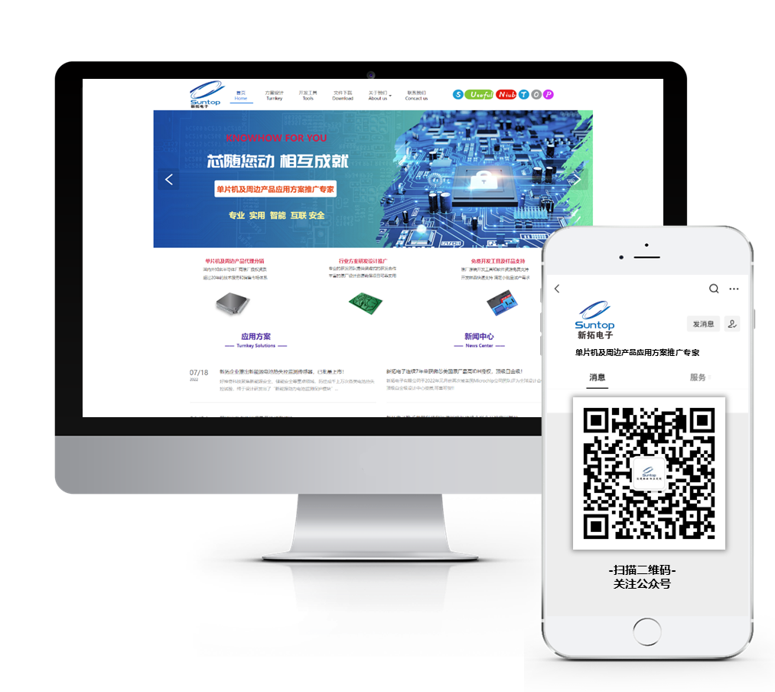
谢谢观看/Thanks for watching
企业官网
www.1632bit.com
联系电话
0591-87767244
企业邮箱
Sales@1632bit.com
企业地址
福州市鼓楼区软件大道89号软件园A区32号楼5层
福州（总部）丨杭州丨深圳丨北京丨上海丨中国香港

